Slide 1
CoTix
Aplikasi Mobile
Mata Kuliah
Pemrograman Perangkat Bergerak
MJ 4B Reguler
Angelita Josephin P 4311801062
Difa Desegta Ilham 4311801042
Salsa Putri Nabila M 4311801040

Slide 2
Apa itu CoTix ??
Aplikasi mobile untuk
membeli tiket konser
secara online.

Slide 3
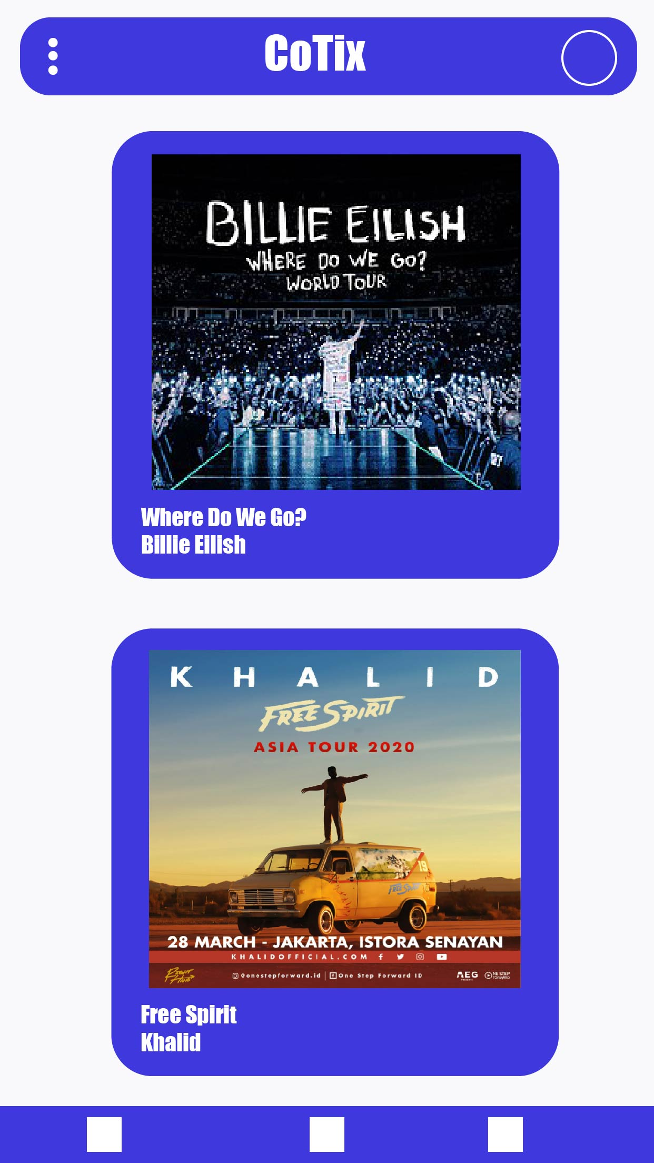
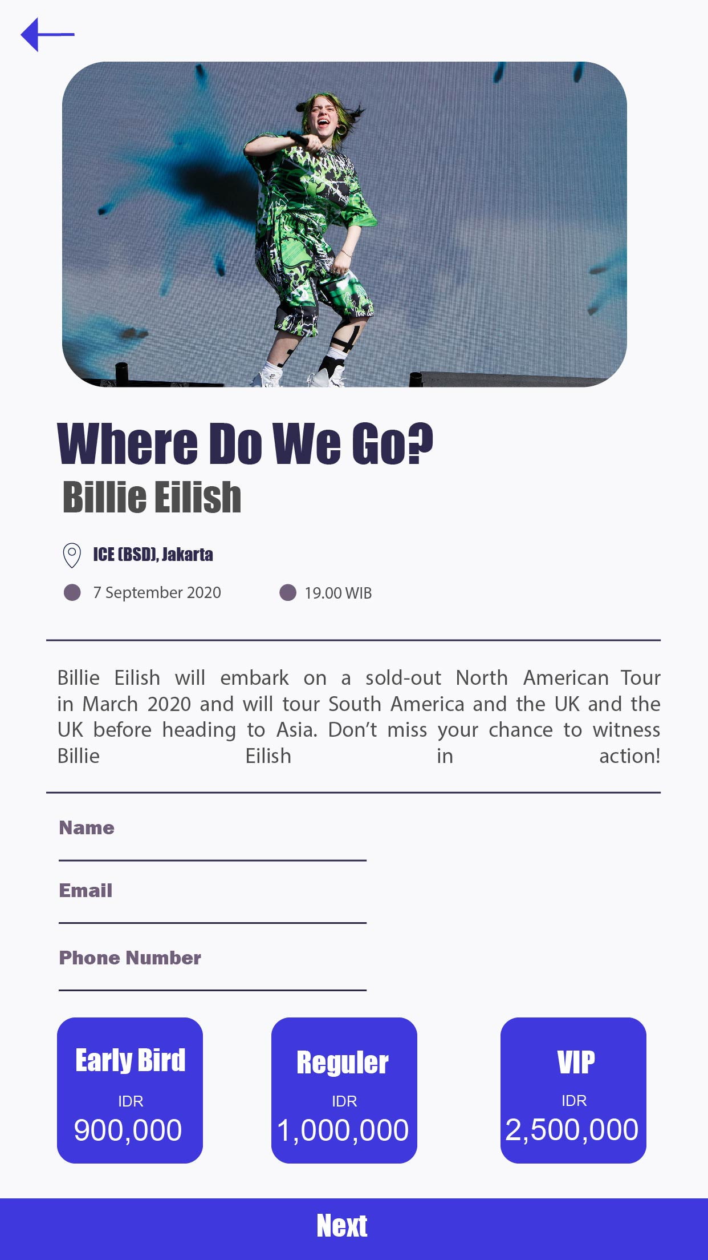
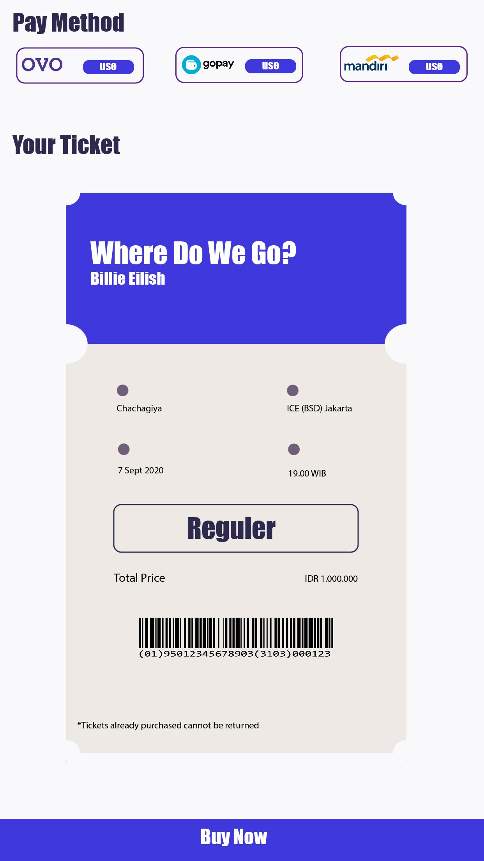
Design Awal

Slide 4
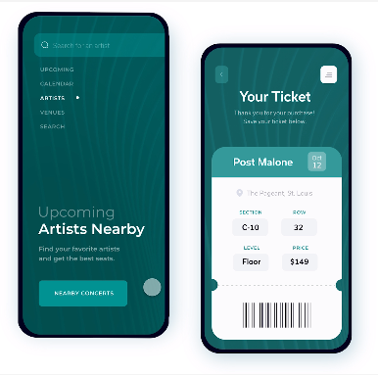
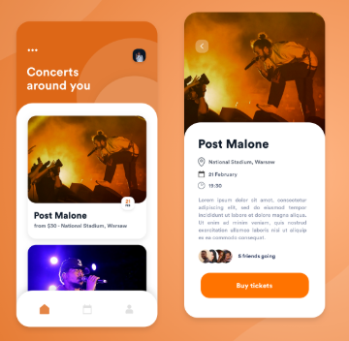
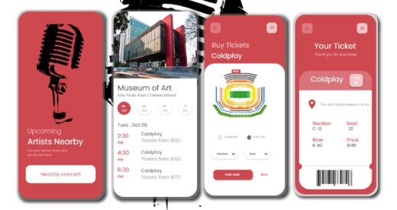
Referensi
https://dribbble.com/shots/7238022-Finding-and-booking-concert-tickets
https://dribbble.com/shots/7213926-Concert-Booking-App
https://dribbble.com/shots/10128760-Concert-Ticket-App-UI

Slide 5
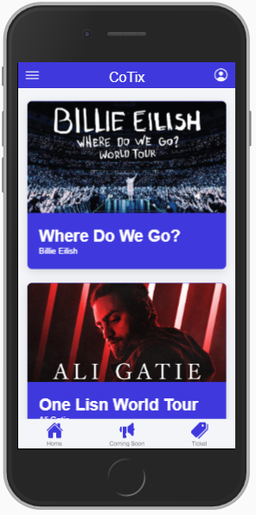
Home
Page

Slide 6
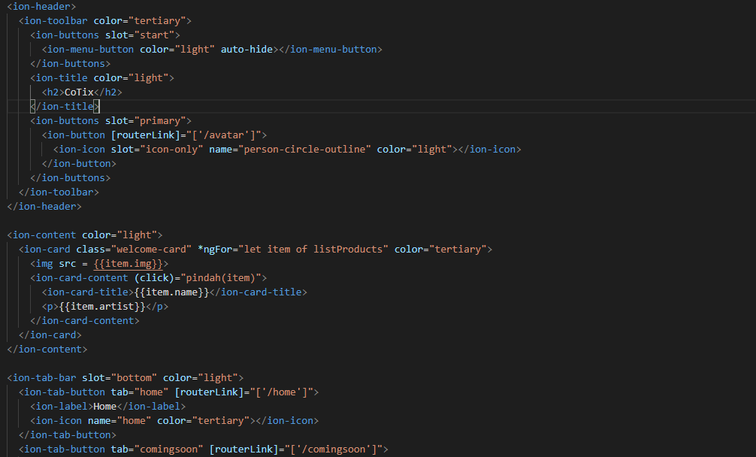
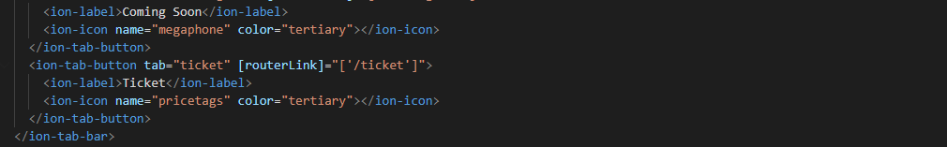
Memanggil listProducts
Menampilkan tab-bar

Slide 7
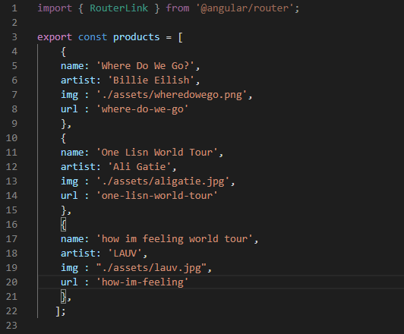
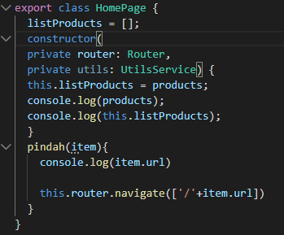
home.page.ts
products.ts

Slide 8
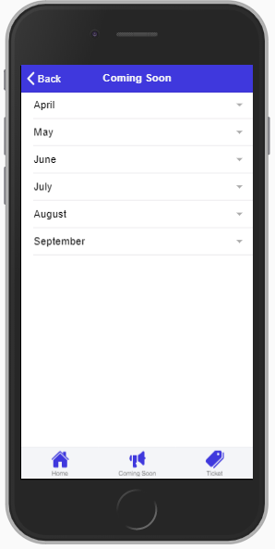
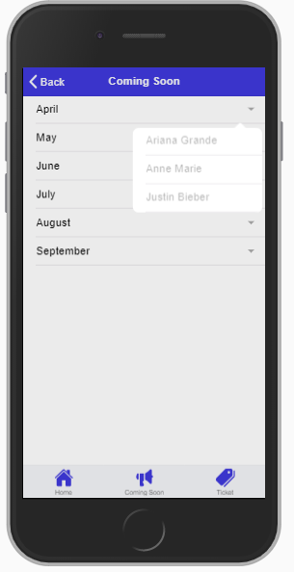
Coming Soon
Page

Slide 9
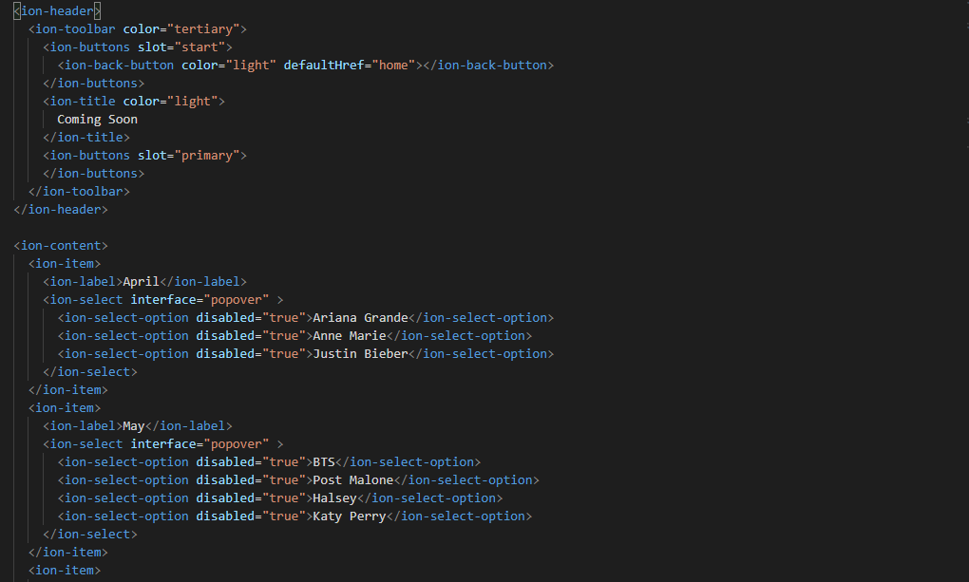
Menampilkan daftar artis

Slide 10
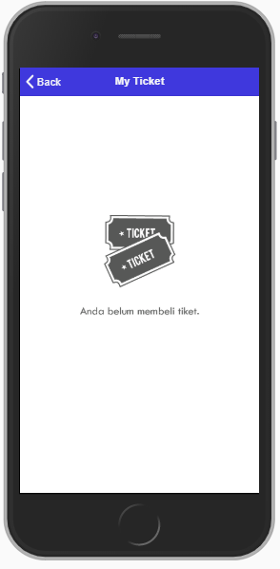
Ticket
Page

Slide 11
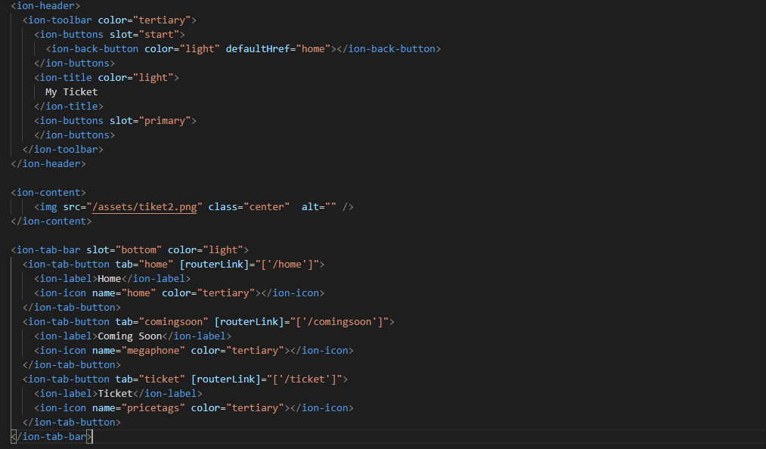
Menampilkan tiket yang dibeli

Slide 12
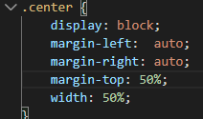
ticket.css

Slide 13
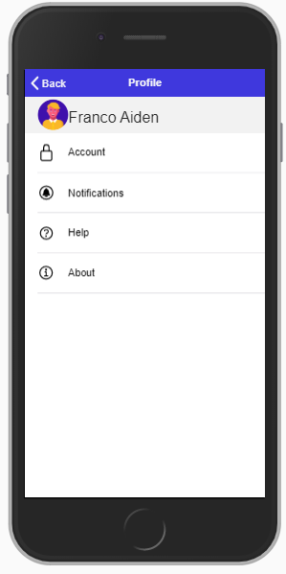
Profile
Page

Slide 14
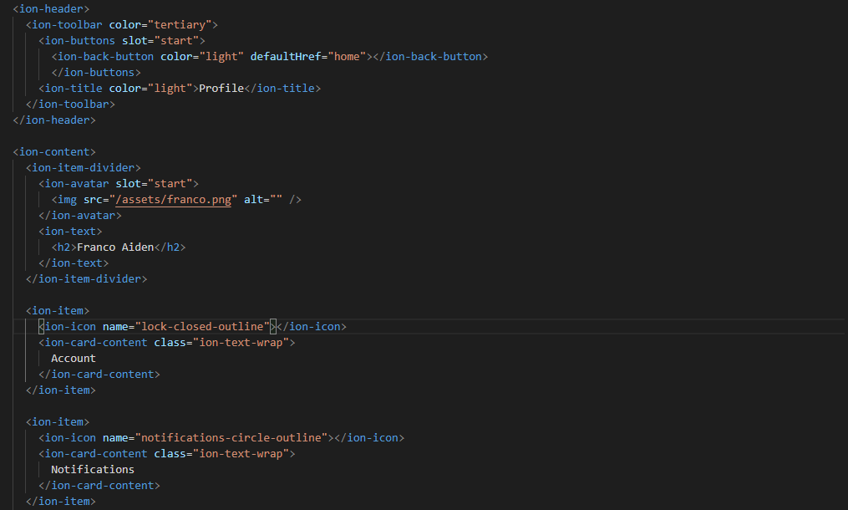
Menampilkan profile
Menampilkan pilihan

Slide 15
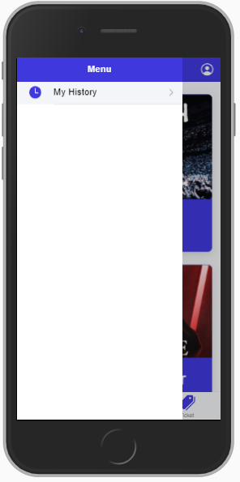
Side
Menu

Slide 16
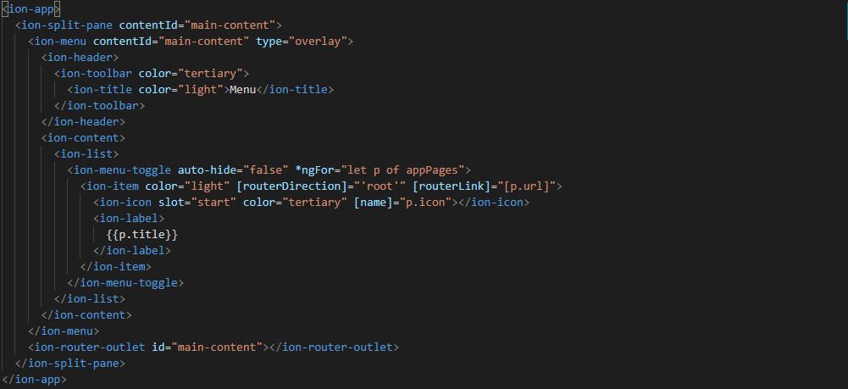

Slide 17
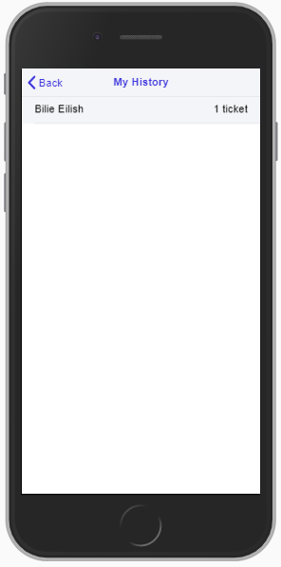
History
Page

Slide 18
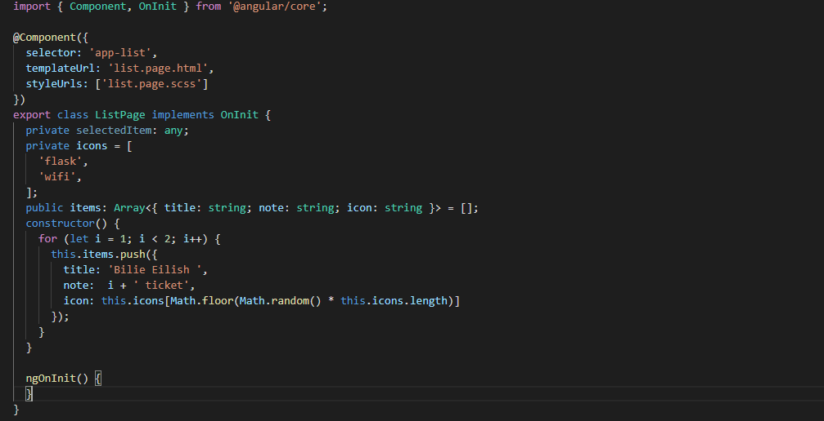
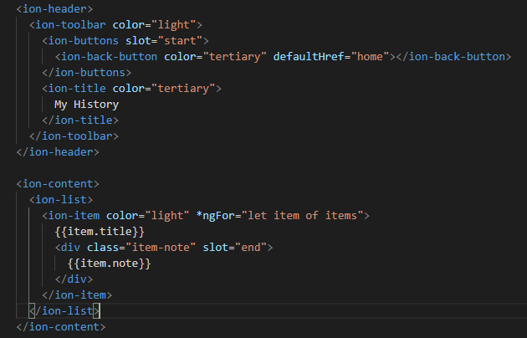
html
ts

Slide 19
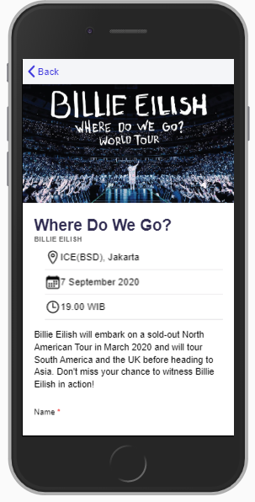
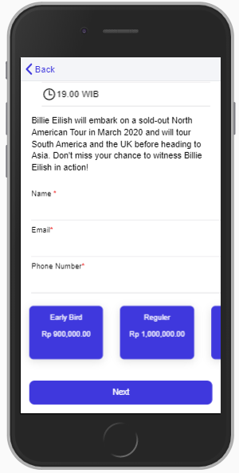
Order
Page

Slide 20
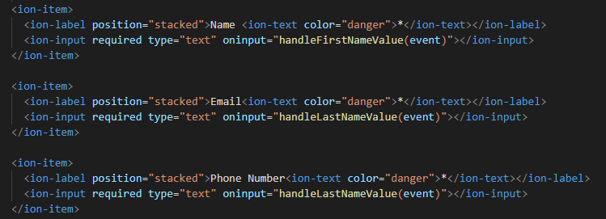
Menampilkan Form

Slide 21
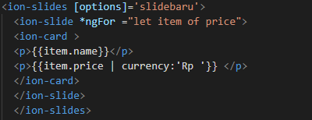
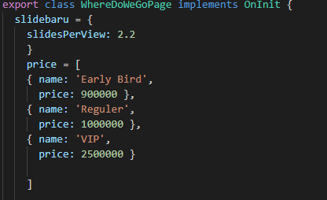
Menampilkan Slide Harga

Slide 22
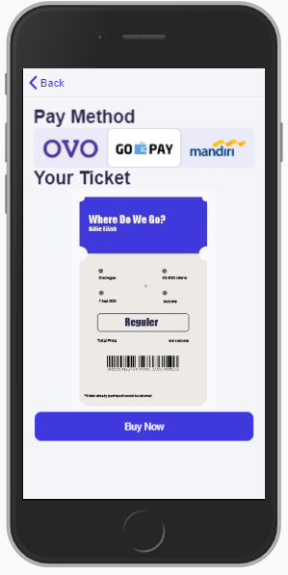
Payment
Page

Slide 23
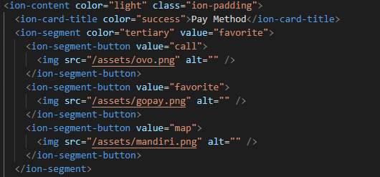
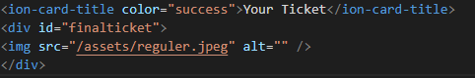
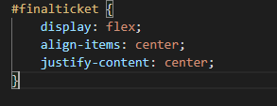
Menampilkan Pilihan Pembayaran
Menampilkan e-ticket

Slide 24
Terima Kasih!

